Slide 1
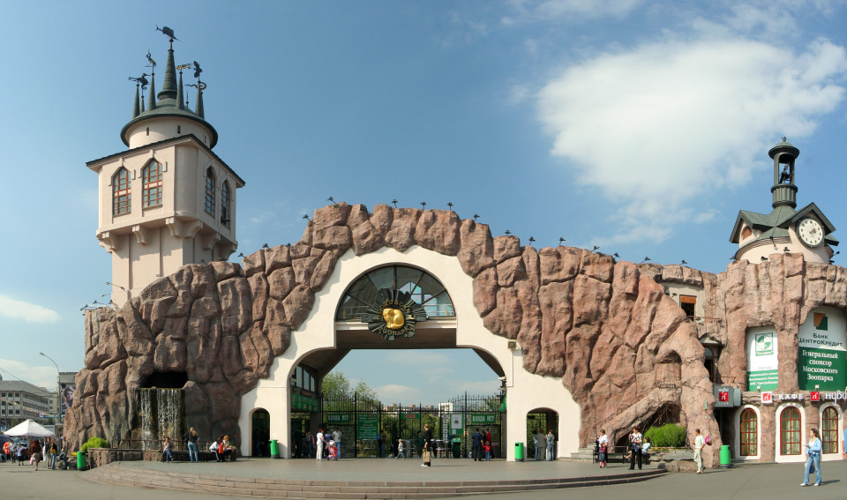
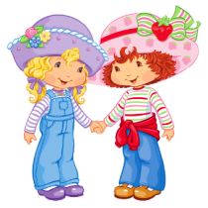
Коррекция речи
МБДОУ №73 «Городок»
ЗООПАРК
В зоопарк с тобой пойдем,
С собой камеру возьмем.
Будем мы зверей снимать,
Все хотим про них мы знать!

Slide 2
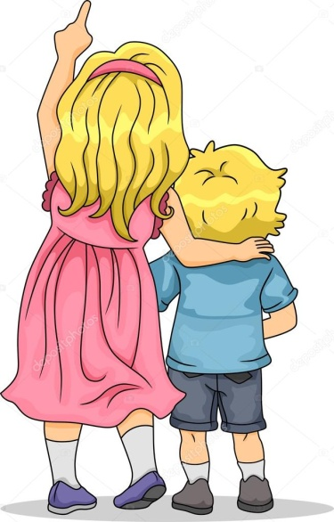
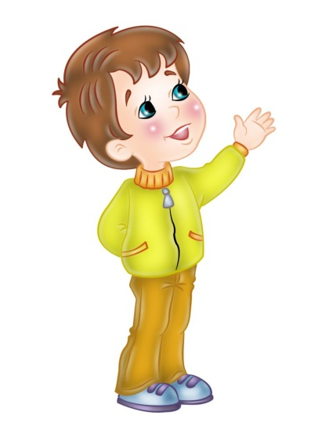
Правила поведения в зоопарке:
1. К клеткам близко не подходить!
Руки в клетки к животным не протягивать!
2. Нельзя кормить животных!
В зоопарке они получают все необходимые корма.
3. В зоопарке шуметь не принято, это не нравится животным. Они пугаются!
4. Не надо дразнить и трогать животных!

Slide 3
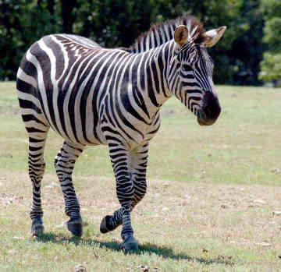
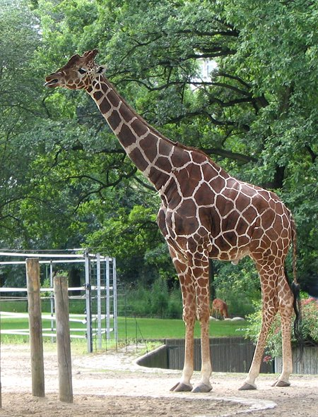
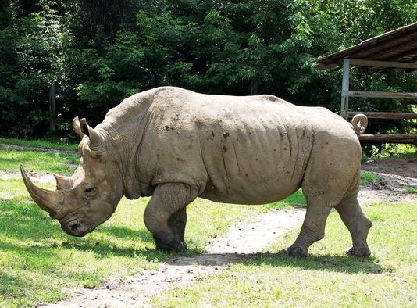
Вольеры с дикими животными
Вольер – это участок, огороженная площадка с навесом или открытая с присоединяющимися к ней клетками или домиками для содержания животных.

Slide 4
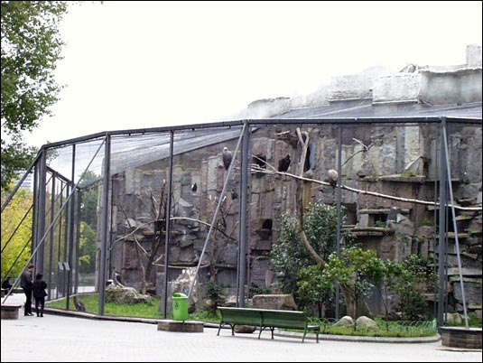
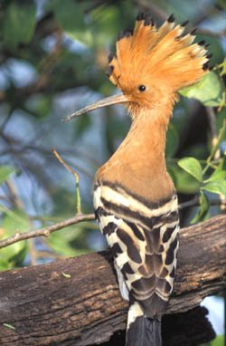
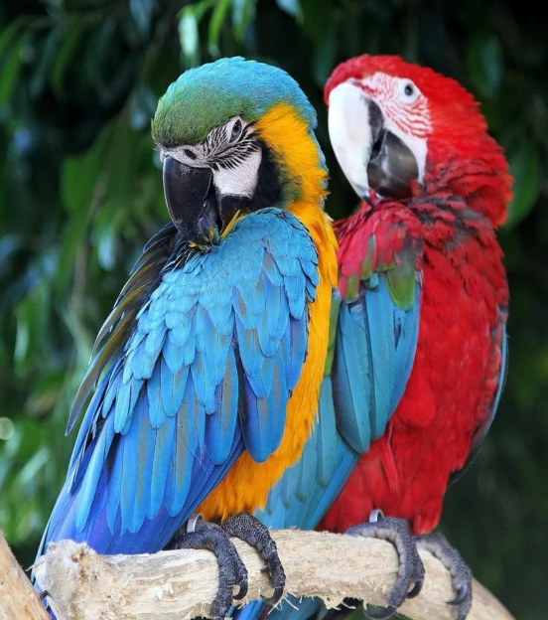
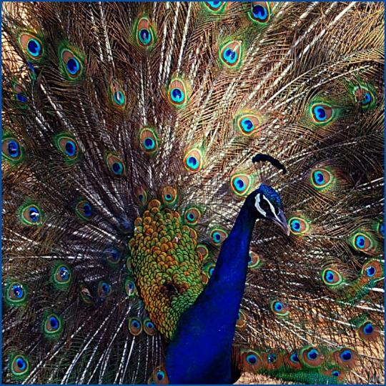
Павильоны с птицами.
Павильон – это крытое помещение, где созданы необходимые условия для содержания птиц.

Slide 5
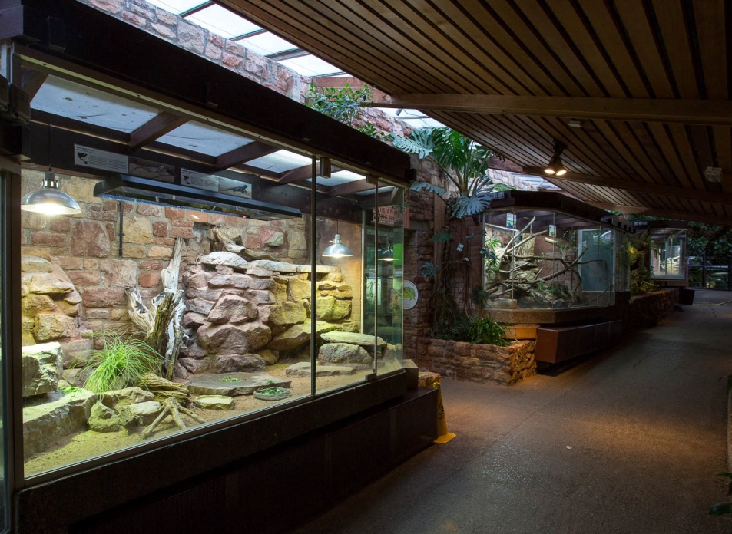
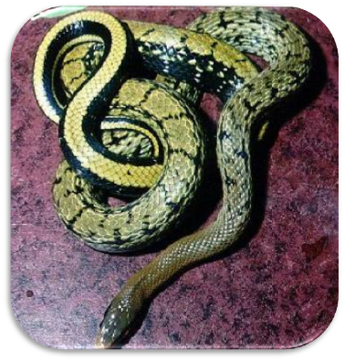
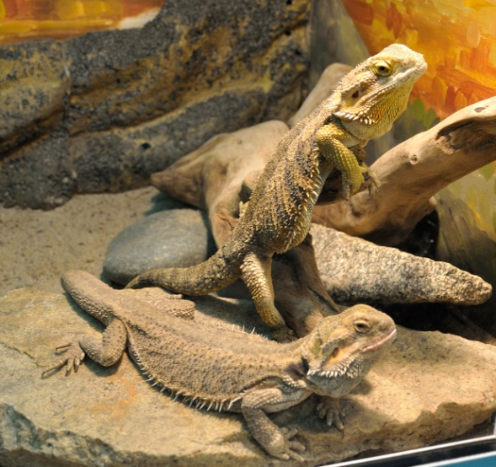
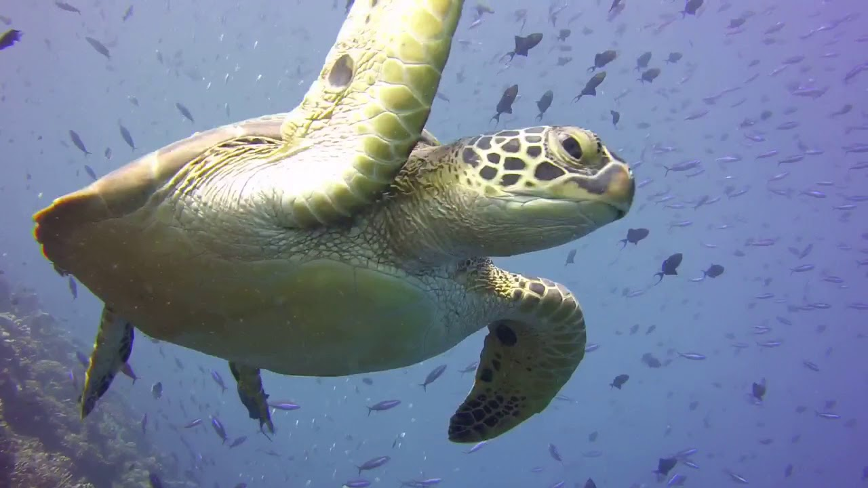
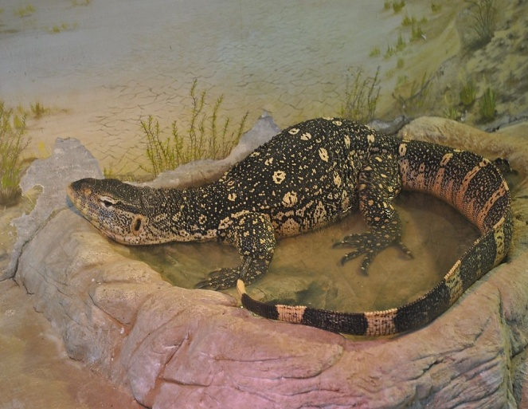
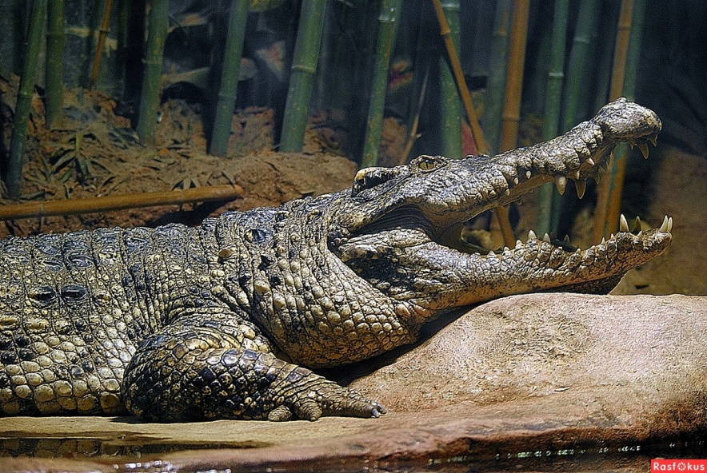
Террариум
Террариум – это ёмкость, где созданы необходимые условия для содержания рептилий и насекомых. Вот некоторые из них:

Slide 6
Игра «Один – много»
Крокодил
Много крокодилов
Носорог
Много носорогов
Лев
Много львов

Slide 7
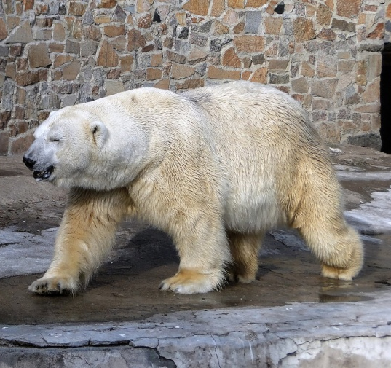
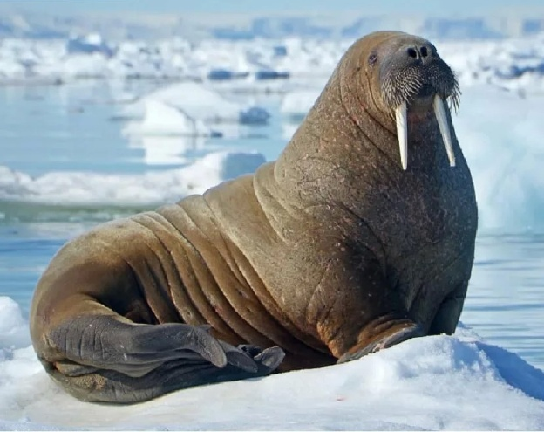
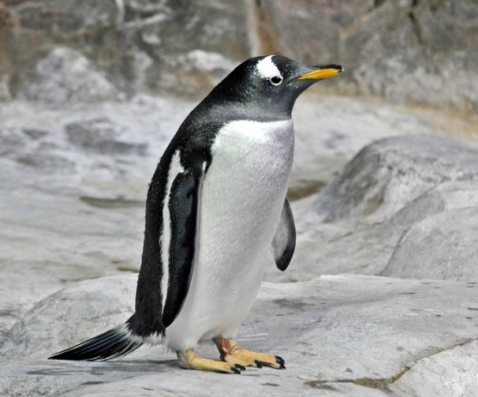
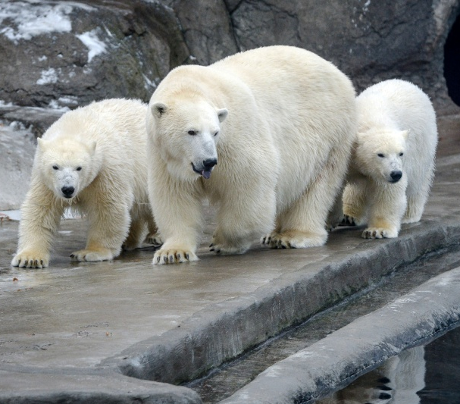
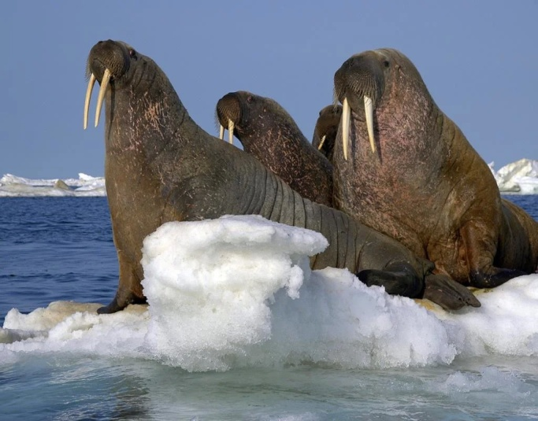
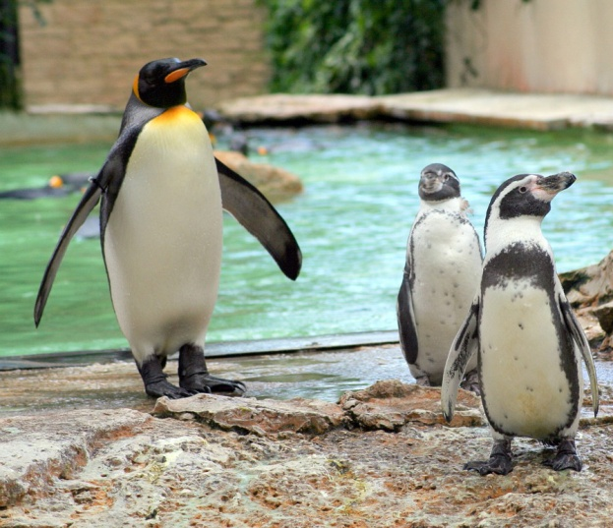
Белый медведь
Много медведей
Морж
Много моржей
Пингвин
Много пингвинов

Slide 8
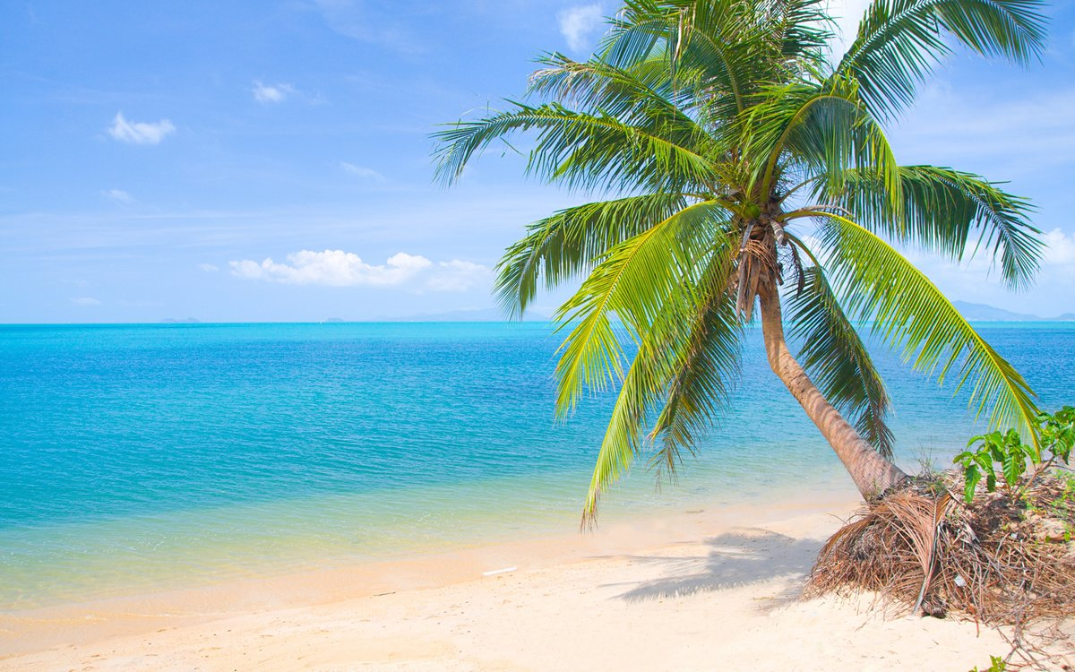
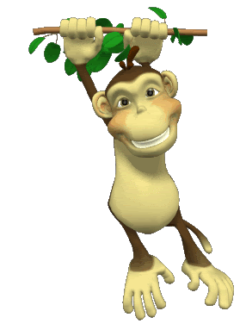
Физминутка.
Вы сегодня обезьянки.
По - английски просто манки.
Покривляемся немножко
И похлопаем в ладошки.
Головой кивнём друг другу
И пожмём соседу руку.
Сядем – встанем и прыжок.
Ты же манки, мой дружок.

Slide 9
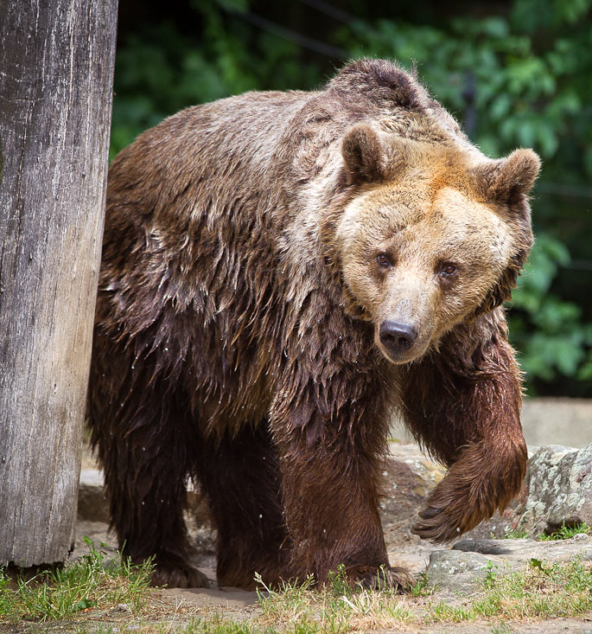
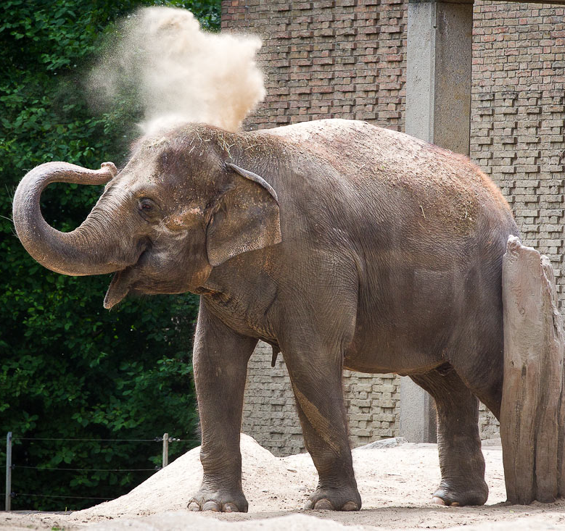
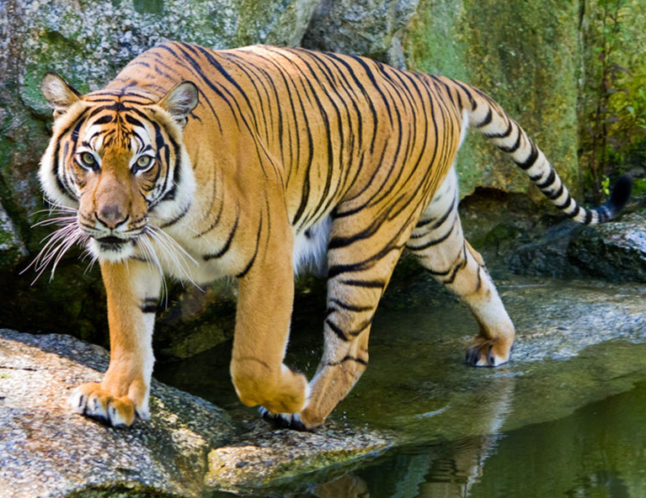
«Сосчитай от 1 до 5.»
Взрослый контролирует окончания слов! (Одна змея, две змеи и т.д….)

Slide 10
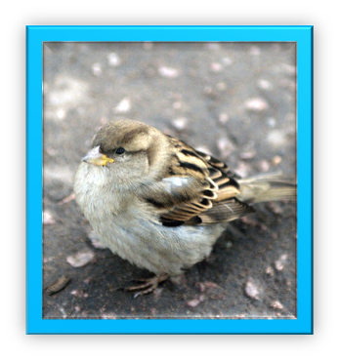
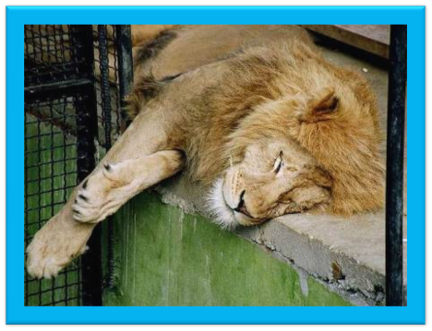
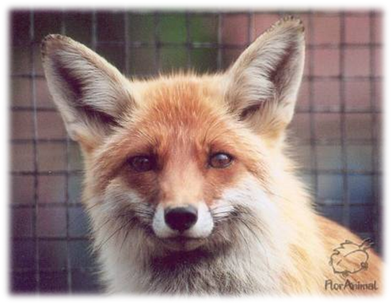
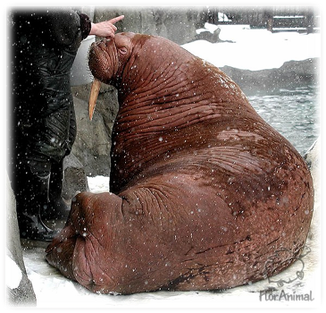
Стихотворение «Где обедал воробей»
Выучить.
Где обедал, воробей?
В зоопарке у зверей.
Пообедал я сперва
За решеткою у льва.
Подкрепился у лисицы,
У моржа попил водицы.

Slide 11
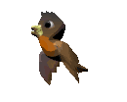
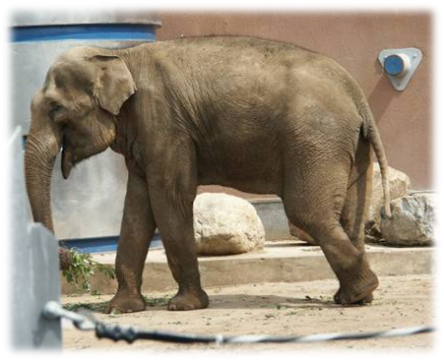
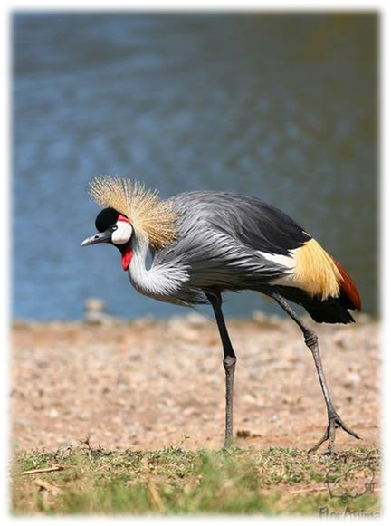
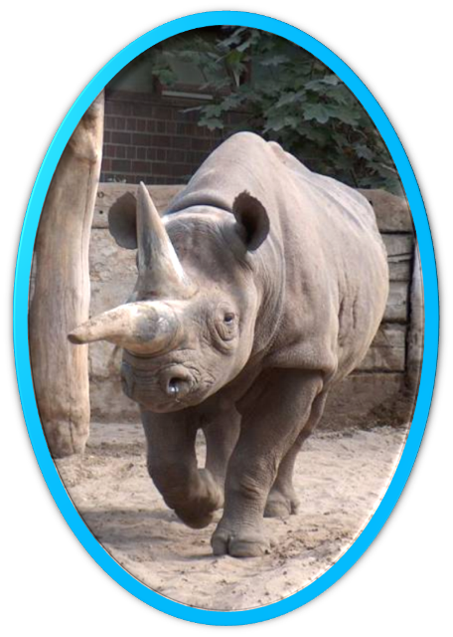
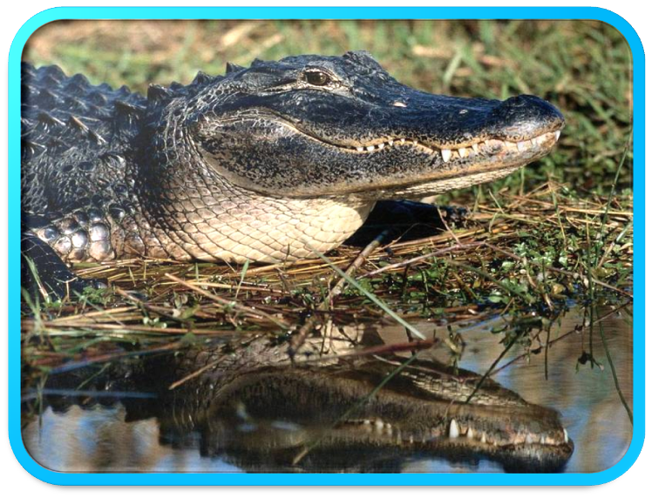
Ел морковку у слона,
С журавлём поел пшена.
Погостил у носорога,
Отрубей поел немного.
А зубастый крокодил
Чуть меня не проглотил!

Slide 12
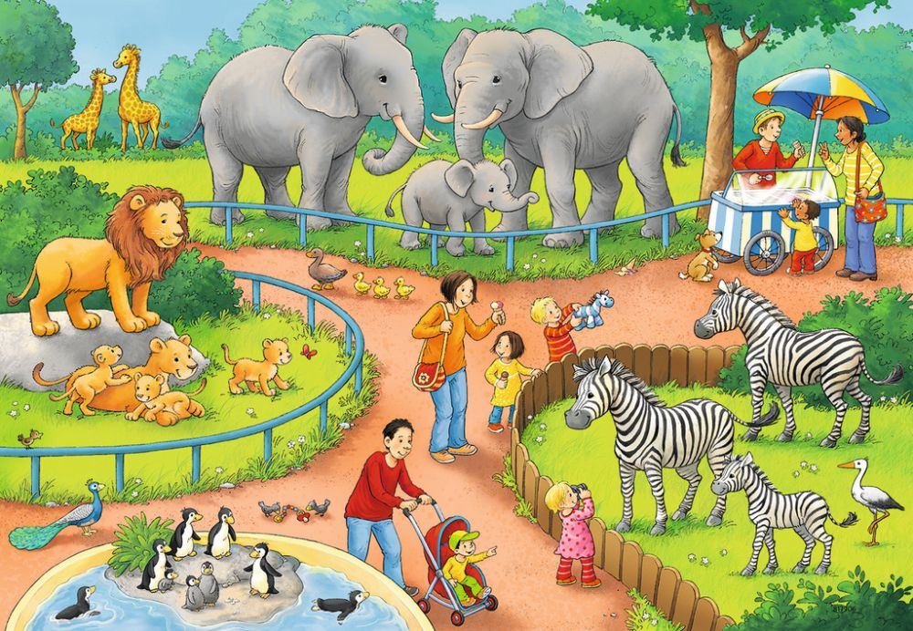
Составь по картине предложения.

Slide 13
Нарисуй слона верёвочкой:

Slide 14
Рекомендуемая художественная литература
Маршак - Детки в клетке.
Чарушин - В зоопарке
Джонсон - Зима в зоопарке.
и др.

Slide 15
Вот и закончилась
наша прогулка
по зоопарку.
До свидания!

